Slide 1
Сигналы
светофоров и
регулировщика

Slide 2
Сигналы светофора

Slide 3
Руки вытянуты в стороны
или опущены:
со стороны левого и правого бока разрешено движение трамваю прямо, безрельсовым транспортным средствам прямо и направо, пешеходам разрешено переходить проезжую часть; со стороны груди и спины движение всех транспортных средств и пешеходов запрещено.

Slide 4
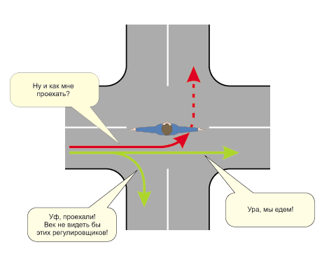
Со стороны левого бока
Движение прямо и направо
Стоп!
Поехали!
Поехали!

Slide 5
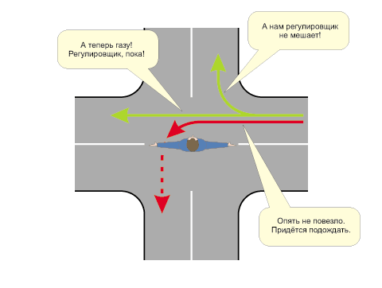
Поехали!
Поехали!
Стоп!

Slide 6
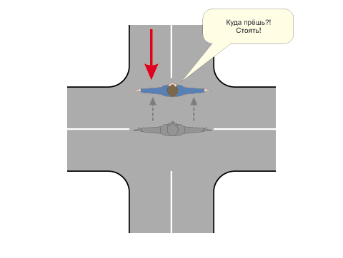
Грудь, спина – стена!
Проезд запрещён
Проход запрещён

Slide 7
Правая рука вытянута вперед:
со стороны левого бока разрешено
движение трамваю налево,
безрельсовым транспортным средствам во всех направлениях; со стороны груди всем транспортным средствам разрешено движение только направо; со стороны правого бока и спины движение всех транспортных средств запрещено; пешеходам разрешено переходить проезжую часть за спиной регулировщика.

Slide 8
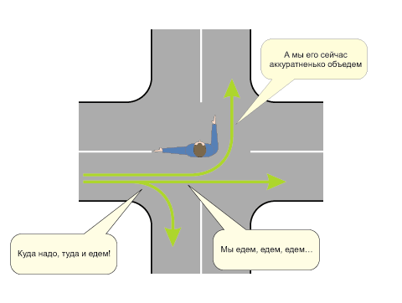
Со стороны левого бока –
движение во всех направлениях
Поехали!

Slide 9
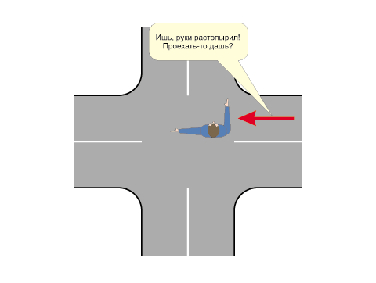
Со стороны правого бока и спины –
движение запрещено
Стоп!

Slide 10
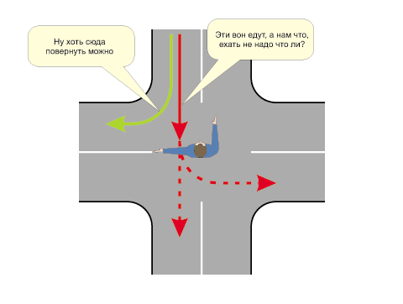
Со стороны груди движение только
направо!
Стоп!
Поехали!

Slide 11
Стоп
машина!

Slide 12
Рука поднята вверх: движение всех транспортных средств и пешеходов запрещено во всех направлениях, кроме случаев, предусмотренных пунктом
6.14 Правил

Slide 13
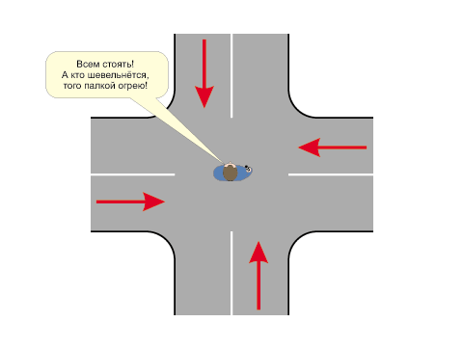
Внимание!

